Slide 1
ЗВІТ про відрядження до
Вищої Банківської Школи
(м. Вроцлав, Польща) делегації Національного гірничого університету
Склад делегації:
доцент Хозяйкіна Н.В.
доцент Іванова Г.П.
МЕТА: ознайомлення з організацією навчального процесу і сучасними методиками проведення лекційних і практичних занять

Slide 2
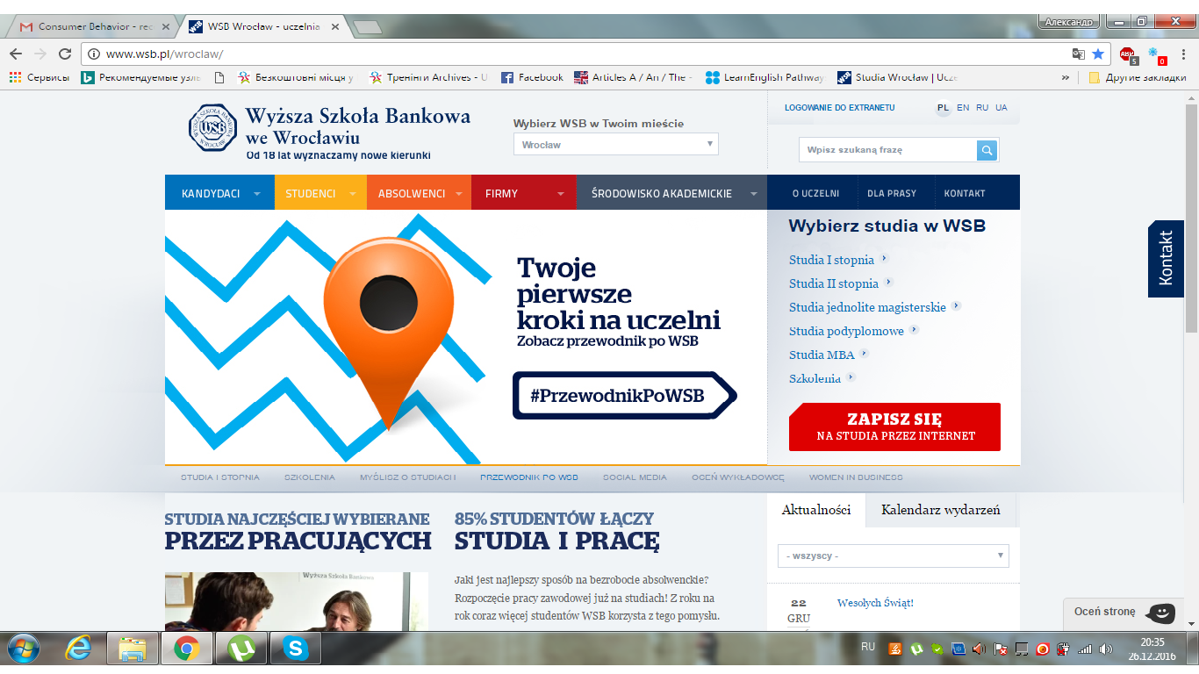
Організація сучасного європейського навчального процесу

Slide 3
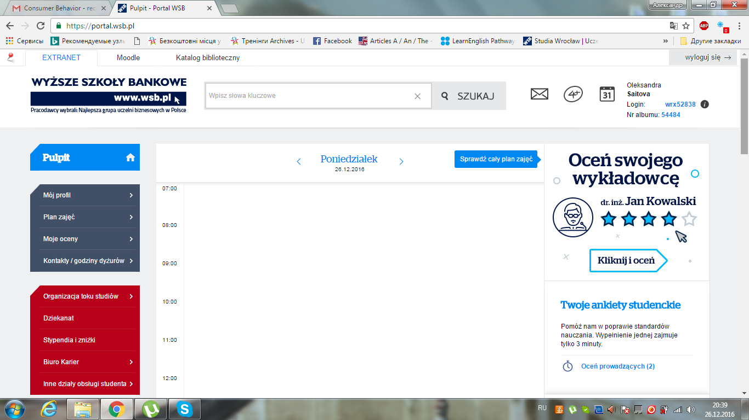
Організація сучасного європейського навчального процесу
Панель (платформа)
Розклад кожного дня занять
Опрос студентов (в теч. 3 мин.)

Slide 4
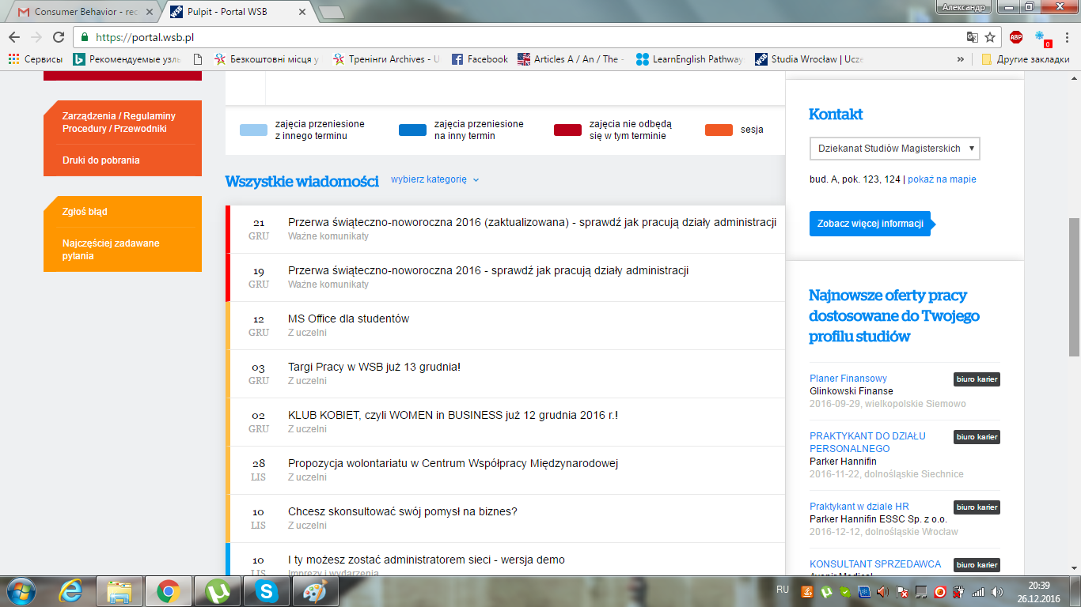
Організація сучасного європейського
навчального процесу
Контакт з деканатом
Новини університету
Додаткові повідомлення від Офісу кар'єр.
Нові робочі міста з урахуванням профілю студента.

Slide 5
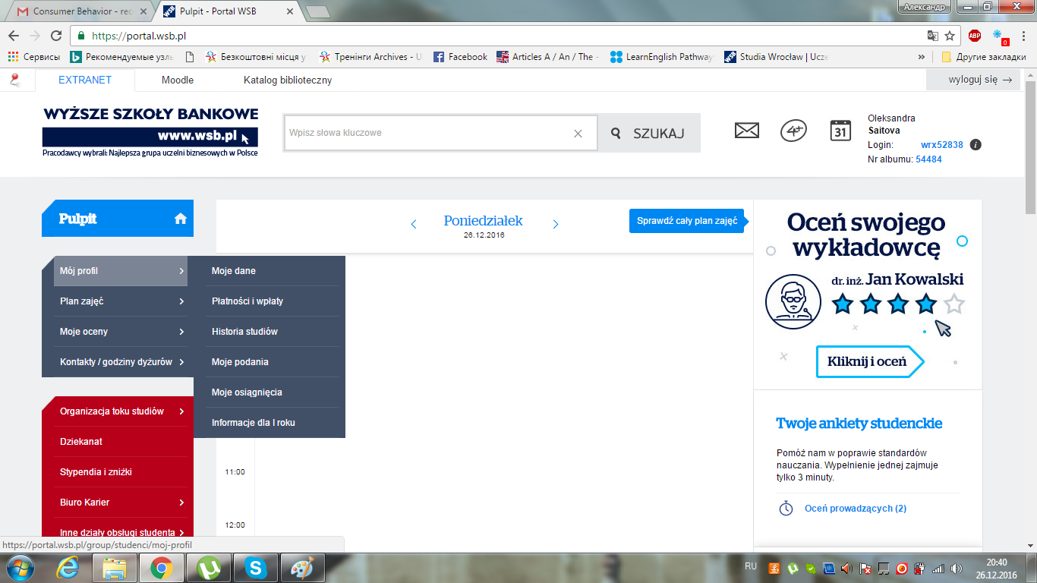
Профіль студента
Панель (платформа)
Мої данні
Оплата і виплати
Історія навчання
Мої заяви
Мої досягнення
Інформація для І року
Moje podania – заяви, які може подати студент в учбовий відділ і спостерігати, що з нею відбувається. Наприклад подання на стипендію, тощо.

Slide 6
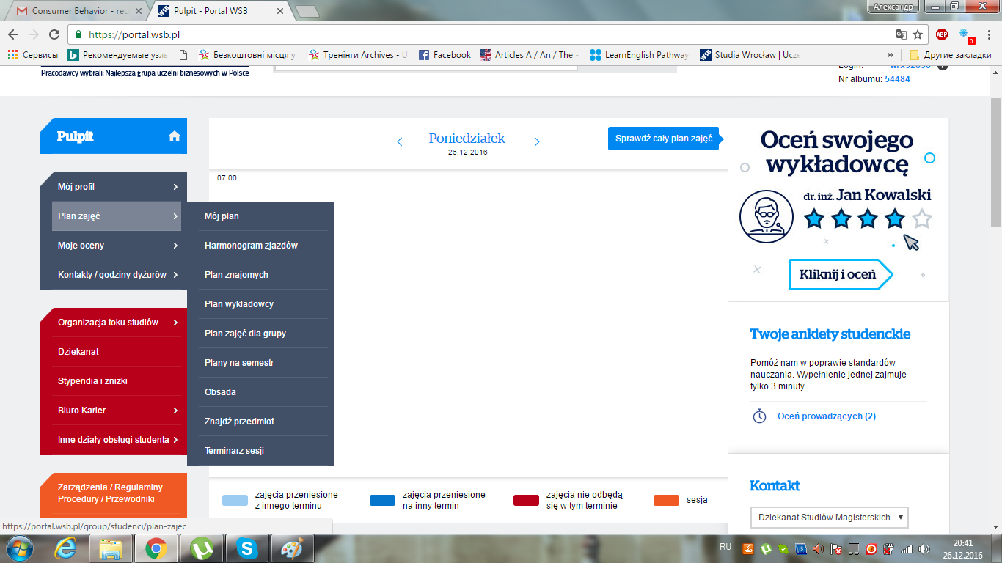
Профіль студента
План занятий
Мій план
Розклад занять для заочної форми навчання
Розклад навчального процесу (друзів)
План викладачів
План заходів для груп
Плани на семестр
Колектив (група)
Пошук предмету
Розклад сесій

Slide 7
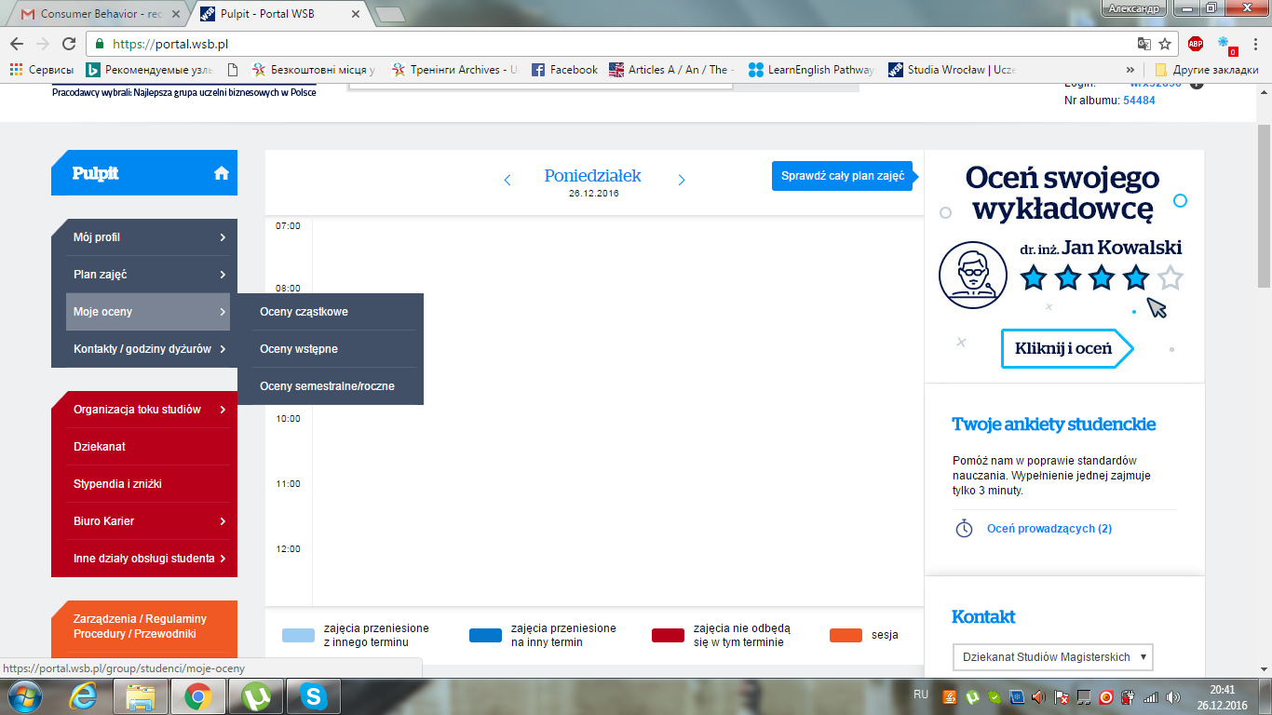
Профіль студента
Оцінювання
Проміжні оцінки
Вступні оцінки
Семестрові оцінки

Slide 8
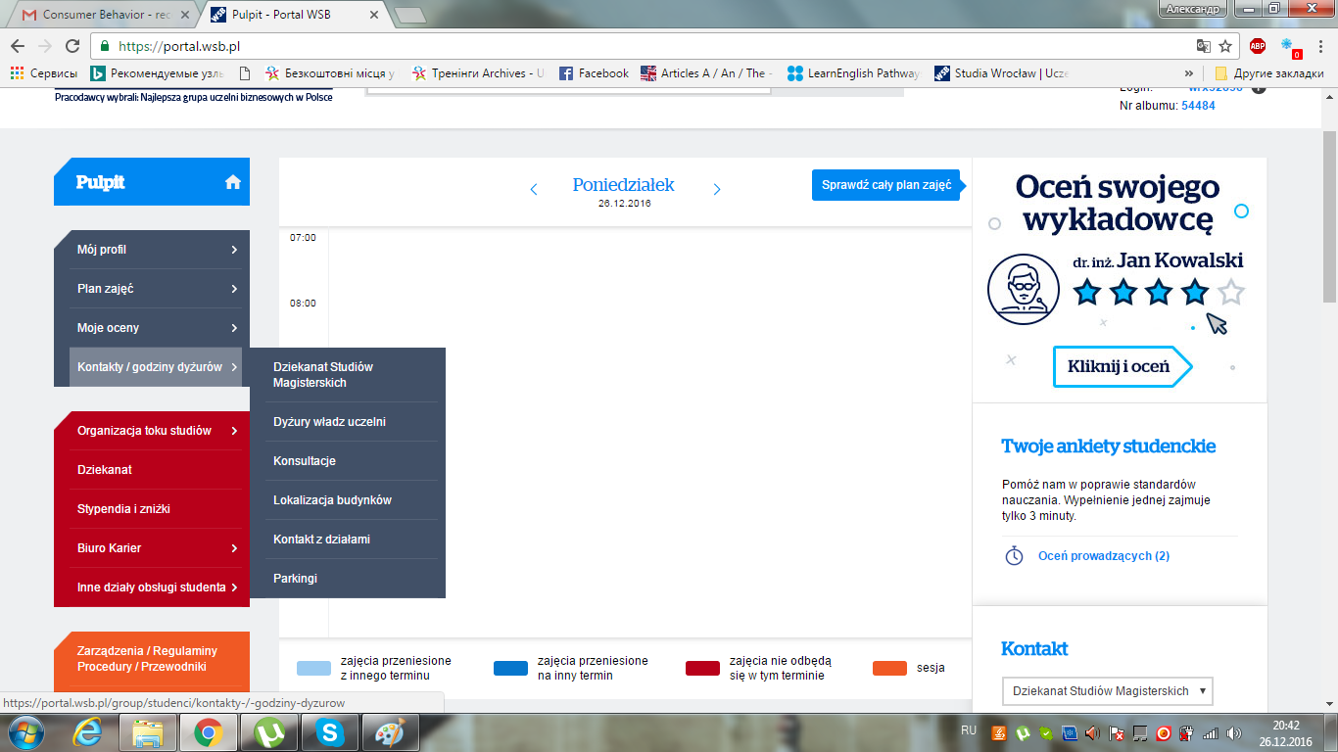
Профіль студента
Контакти та часи прийому
Деканат студентів магістрів
Розклад керівництва вузу (ректора, проректорів)
Консультації
Розташування будівель вузу
Контакт з відділами
Автомобільні стоянки

Slide 9
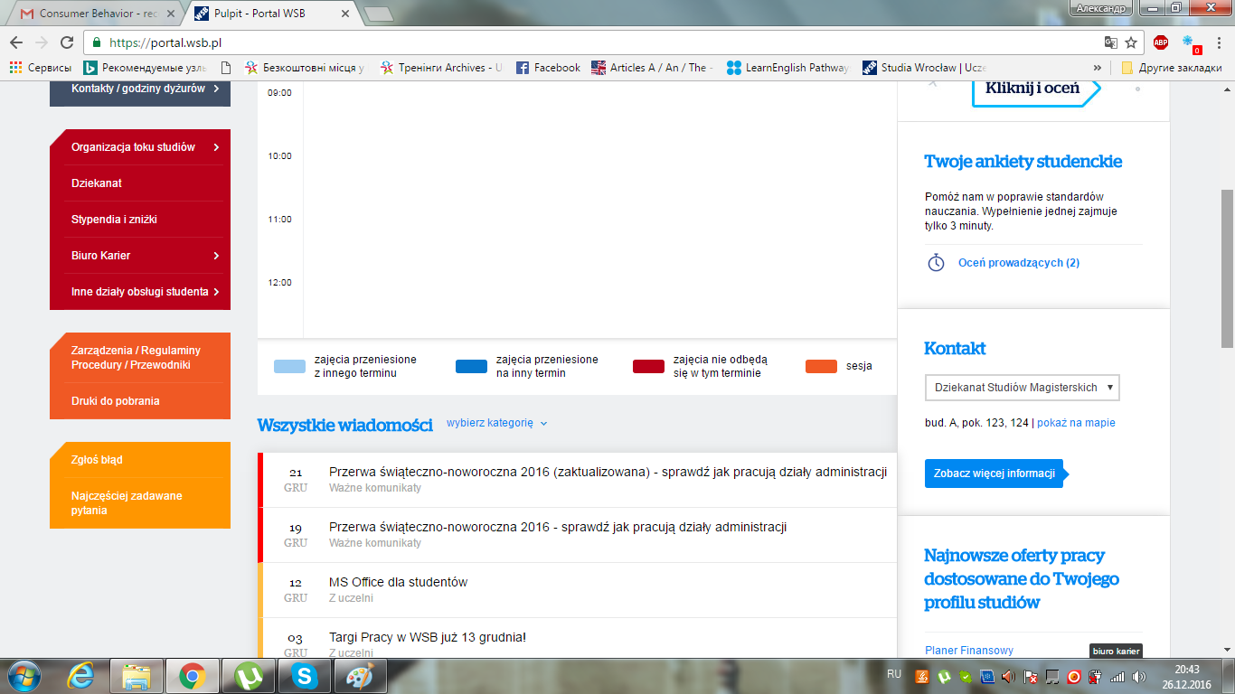
Додаткова (допоміжна) інформація для студентів
Організація курсу навчання:
- практики
- курси
- дисципліни за вибором
- способи складання семестрових іспитів
- захисти
- семінари
- інформація, щодо навчального процесу

Slide 10
Додаткова (допоміжна) інформація для студентів
Інформація щодо всіх деканатів вузу
Стипендії та знижки

Slide 11
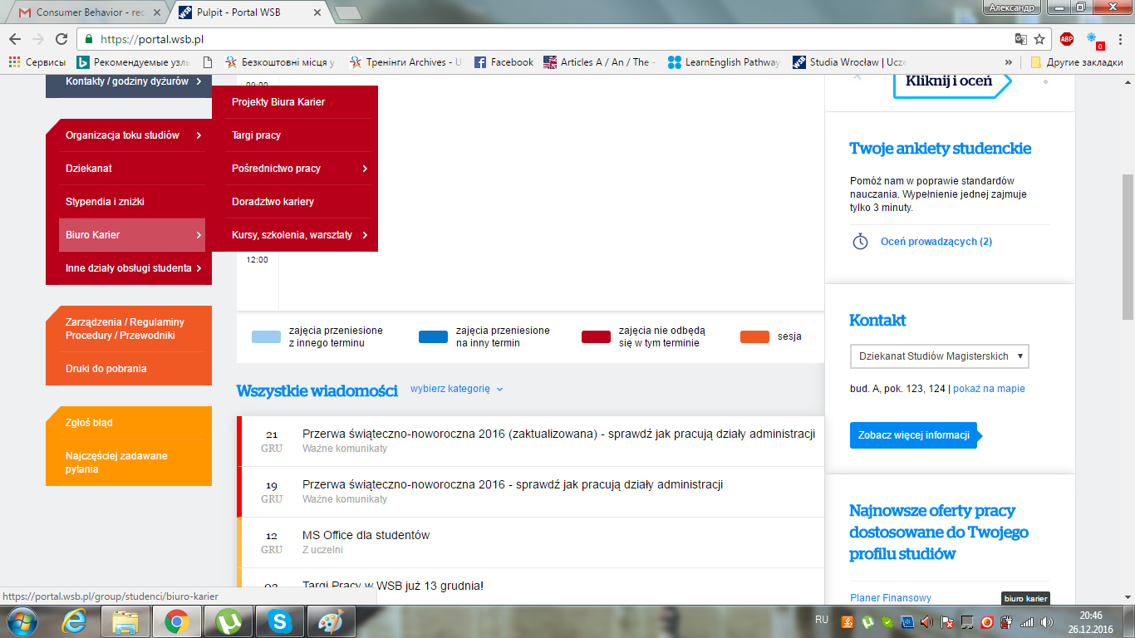
Додаткова (допоміжна) інформація для студентів (Biuro Karier)
Проекти Офісу Кар’єр
Ярмарки вакансій
Допоміжні заході в пошуку праці*
Консультації по питанням кар’єри
Навчальні курси, майстер-класи
!
*Надається можливість заповнити Резюме (онлайн) та отримати інформацію щодо пропозицій роботи, практик та стажувань, а також роботодавців, які відібрали твою кандидатуру

Slide 12
Інше
Інші відділи щодо обслуговування студентів

Slide 13
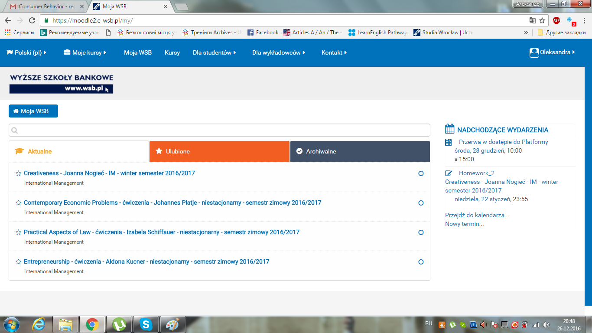
Навчальне середовище на платформі Moodle
Ім'я студента
Найближча майбутня подія

Slide 14
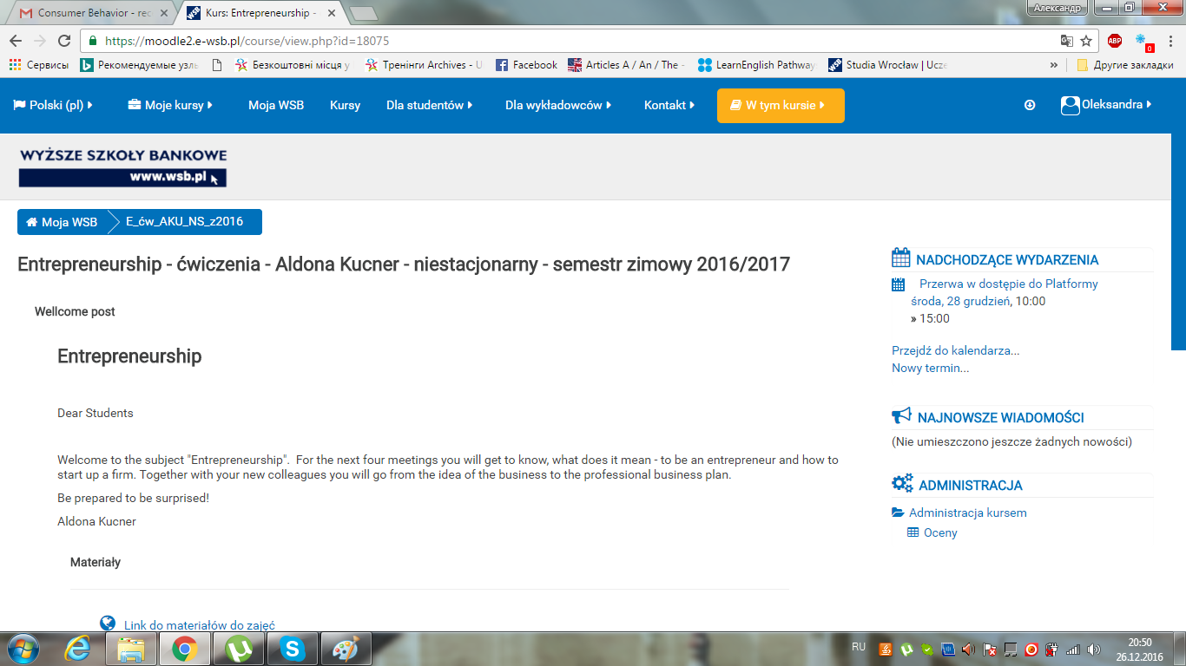
Інформація щодо дисципліни
Ім'я студента
Звернення викладача до студентів
Посилання на навчальні матеріали

Slide 15
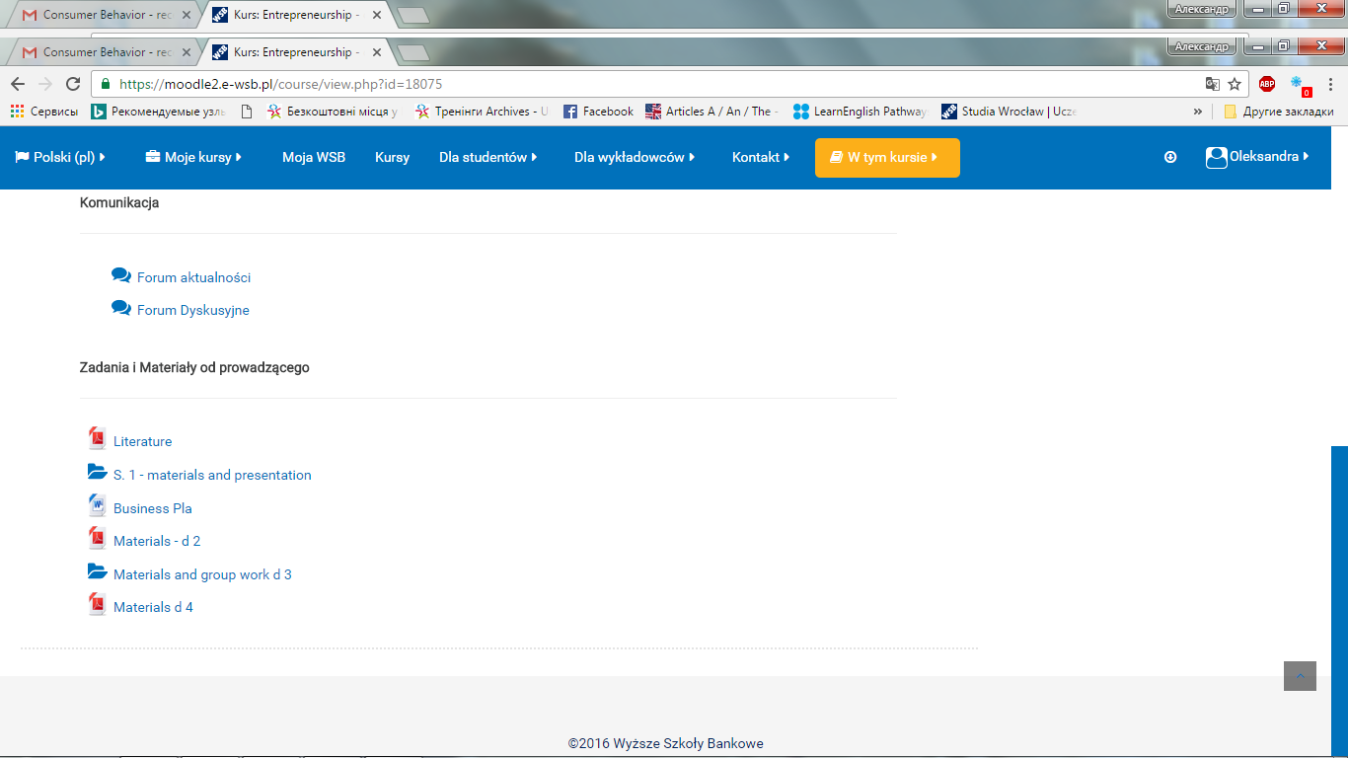
Матеріали для студентів
Ім'я студента
Зворотній зв'язок
Форум новин
Форум (чат)
Завдання і матеріали від викладача

Slide 16
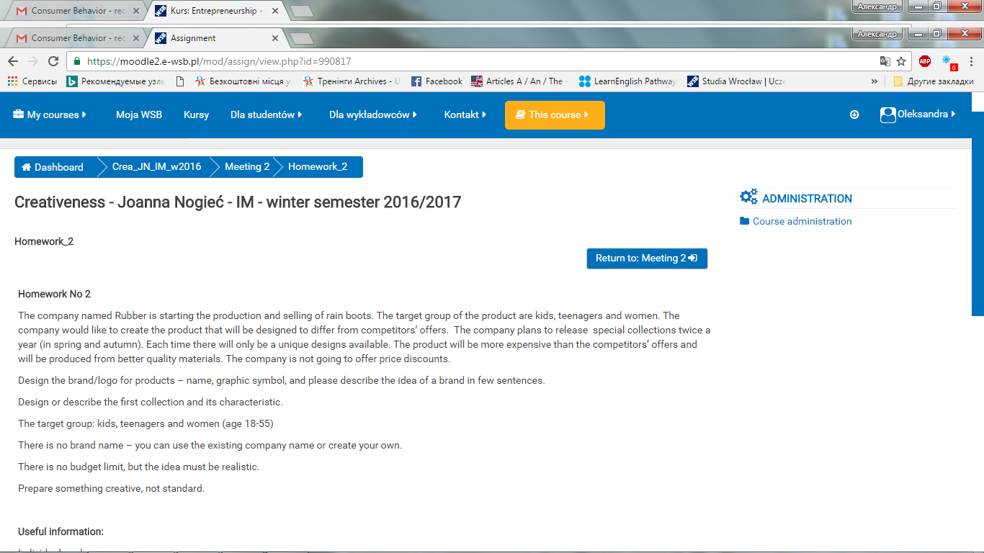
Інформація щодо індивідуального домашнього завдання
Ім'я студента
Описання та вимоги до виконання індивідуальної
домашньої роботи
Корисна інформація

Slide 17
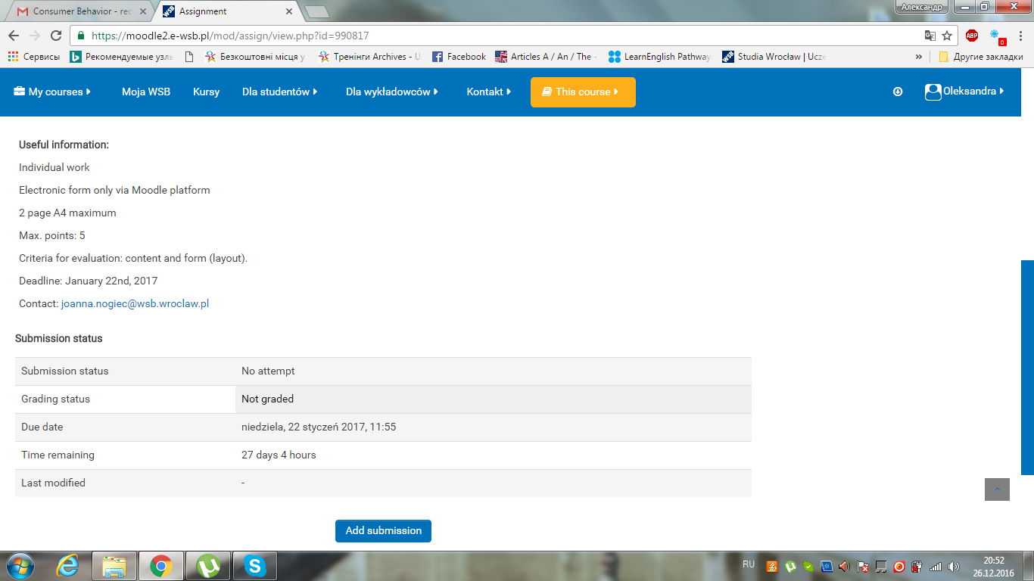
Інформація щодо оцінювання домашньої роботи
Ім'я студента
- Електронна форма індивідуального
домашнього завдання тільки для платформи Moodle;
- Об'єм д/з;
- Максимальна оцінка;
- Критерії оцінювання: зміст і форма (макет);
- Термін захисту д/з;
- Контакт з викладачем.

Slide 18
Інформація щодо статусу індивідуального домашнього завдання
Ім'я студента
Статус домашнього завдання:
- завантажена /або не завантажена робота;
- оцінка за дану роботу;
- залишок часу до закінчення терміну завантаження д/з;
Завантажити роботу
*Індивідуальне домашнє завдання, що завантажене може бачити тільки викладач!

Slide 19
Додатки щодо навчального процесу
1. Після завантаження студентом індивідуального домашнього завдання на платформі Moodle, йому приходить повідомлення на електронну пошту, що робота отримана викладачем.
2. Всю інформацію стосовно лекційних матеріалів та домашніх завдань, або про зміну чи перенос занять за розкладом, яку викладачі виставляють в різних рубриках на платформі Moodle – студенти автоматично отримують повідомлення на електрону пошту. Тобто, це коротке повідомлення, що на сторінці студента на платформі Moodle з'явилась інформація відносно тієї чи іншої дисципліни.
3. Викладач має право не завантажувати інформацію на платформі Moodle відносно дисципліни, а в аудиторію на заняття принести необхідний матеріал в обсязі заняття або усього курсу дисципліни у роздрукованому вигляді для студентів, а також використовувати мультимедійне застосування.
Посилання
Найбільш важливі моменти організації навчального процесу на прикладі сайту ВБШ.
Слайд 2 - Головна сторіночка сайту - ВБШ, де вводиться логін і пароль студента/викладача.
Слайд 3 - Портал ВБШ (Extranet - для студентів (Intranet - для працівників внз), Moodle - платформа електронного навчання, Каталог бібліотеки).
У першій частині презентації хочу зупинитися на огляді інформації для студентів, представленою у форматі Extranet.
Слайд 4 - На цій же сторіночці, опускаючись нижче, показані усі новини Контакти з деканатом. Додаткова інформація про банку робочих місць, з урахуванням профілю студента, яка надається структурою Офіс кар'єри.
Слайди 5-8 - містять інформацію відносно профілю студента.
Слайд 5 - дані про студента.
Слайд 6 - плани зайняття учбових процесів, викладачів, розклад сесій.
Слайд 7 - Оцінки студента (поточні, вступні, семестрові).
Слайд 8 - Контакти і час прийому різних управлінських органів внз, розташування будівель (корпусів) і інформація про автопарковку.
Слайди 9-11 - Містять додаткову інформацію для студентів:
Слайд 9 - Організація курсу навчання (практики, додаткові курси, дисципліни по вибору, способи складання семестрових іспитів, захисту і семінари).
Слайд 10 - Інформація про усі деканати внз.
Інформація про стипендії і акції. (У внз гнучка система сплати за навчання. Якщо студент оплачує майбутній навчальний рік, наприклад в квітні, то це буде дешевше, ніж у вересні).
Слайд 11 - На цьому слайді На цьому слайді представлена одна із структур ВБШ, яка називається Бюро кар'єр (що переводиться, як Офіс кар'єри).
Ця структура містить інформацію про робочі місця на ринку праці, про різні стажування, практики, повчальні курси і майстер-класи).
*Для того, щоб студент отримував цю інформацію регулярно, актуально відносно свого профілю, він повинен заповнити он-лайн CV, спеціально розроблене цією структурою. І як ми вже бачили на слайді 4, інформація завжди доступна для студента.
І як я вже говорила, деякі особливі принципи роботи цієї структури я виділю у кінці доповіді.
Слайд 12 - різне, тобто інформація різних інших відділів, обслуговуючих студентів.
Далі від платформи Екстранет, що містить організаційну інформацію для студентів, переходимо до платформи Мудл.
Слайд 13 - Платформа електронного навчання - Moodle, на якій представлені Відкриті освітні контентны.
Показані дисципліни зимового семестру, найближча майбутня дія (зустріч), місце
Слайд 14 - Інформація відносно дисципліни (назва, прізвище ім'я викладача, семестр) Лист-вітання викладача до студентів, в якому коротко говориться про компетенції і про план зайняття.
Слайд 15 - Посилання на учбові матеріали і на зворотний зв'язок.
Слайд 16 - Опис і вимоги до виконання індивідуального домашнього завдання.
Слайд 17 - По посиланню корисна інформація - студент знайомиться з критеріями оцінювання роботи, змістом, об'ємом, формою, термінами захисту і контакт з викладачем.
Слайд 18 - Простежується статус домашнього завдання.
Слайд 19-20 - Додаткові аспекти учбового процесу.
Слайд 21 - Журнал оцінювання знань.
Слайд 22 - Структура Офісу кар'єри, яка є однією їх найважливіших структур університету
Слайд 23 - Місія, Мета і Завдання структури.
Слайди 24-26 - Перелік послуг структури Офіс кар'єри.
Слайд 24 - допомога в підборі роботи студентам (тимчасових і постійних)
Контроль, щоб студент не працював більше 3 днів в тиждень.
Ярмарок Вакансій
Слайд 25 - Практики і стажування
Академічні дослідницькі групи і студентське самоврядування.
Слайд 26 - Академічні інкубатори підприємництва. Професійні консультації.

Slide 20
Додатки щодо навчального процесу
4. Переважно дедлайн - це 3-4 дні перед захистом роботи, щоб викладач зміг ознайомитися з презентацією та підготувати запитання, або навпаки підкреслити якісні моменти. Викладач завантажує даний файл, тобто студент не приносить інформацію на флешці.
5. Після захисту своєї роботи студент отримує критичну інформацію від викладача.
6. В разі, якщо студент не завантажив своє завдання у зазначений термін, то одразу він отримує -20% від кінцевої оцінки роботи.
7. Оцінку щодо роботи студент отримає на своїй сторінці («Оцінювання студентів» слайд 7), або викладач може зробити в Excel файл (журнал) і вносити туди поточні оцінки, в такому разі студент продивляється скільки вже балів він отримав. Головне кожен студент має свій код і може взнати свої оцінки, не знаючи оцінків інших студентів.

Slide 21
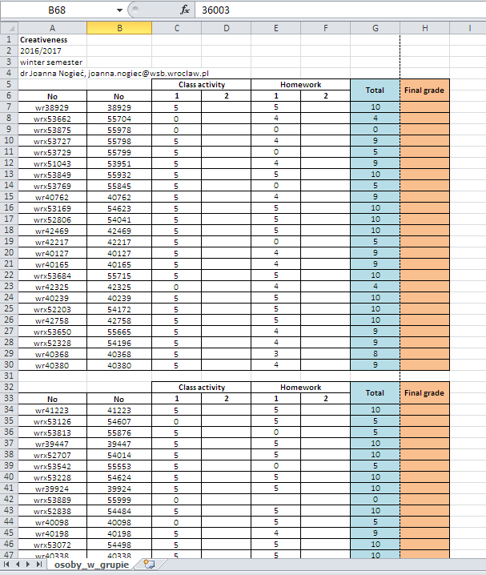
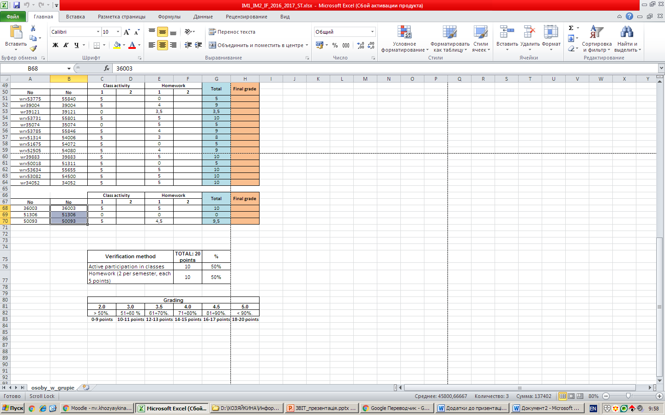
Журнал поточного оцінювання студентів

Slide 22
Додаткова (допоміжна) інформація для студентів (Biuro Karier)
Проекти Офісу Кар’єр
Ярмарки вакансій
Допоміжні заході в пошуку праці*
Консультації по питанням кар’єри
Навчальні курси, майстер-класи
!
*Надається можливість заповнити Резюме (онлайн) та отримати інформацію щодо пропозицій роботи, практик та стажувань, а також роботодавців, які відібрали кандидатуру.

Slide 23
Структура - Офіс кар'єри
Головна проблема всіх студентів – отримання досвіду роботи!
Як знайти роботу після закінчення навчання?
Багато учнів ще під час навчання цікавляться, що потрібно зробити, щоб поліпшити свої шанси на ринку праці.
І це правильно, тому що в даний час просто мати диплом про вищу освіту недостатньо. Для того, щоб бути привабливим кандидатом в очах роботодавців, поза формальної освіти повинні мати досвід роботи.
Місія надання консультацій для студентів і випускників університету на перших кроках своєї кар'єри.
Мета допомога студентам і випускникам університету успішно війти в сучасний і дуже вимогливий ринок праці та ефективно функціонувати на ньому.
Робоче завдання - посередництво між роботодавцями і студентами.

Slide 24
Офіс кар’єрних послуг
1. Допомога у підборі роботи
Офіс Кар'єра має базу даних студентів та випускників, які шукають роботу. Після того, як у базі Офісу Кар'єр з'являється резюме студента, працівники офісу активно шукають пропозиції, які цікавлять дану особу.
2. Контроль за тим, щоб студент працював не більш 3 днів на тиждень.
3. Просування компаній в університеті
Банківська Школа організовує щороку в університеті ярмарки вакансій. Ярмарок є ідеальною можливістю для створення позитивного іміджу компанії серед студентів і випускників.
Під час експозиції студенти і випускники мають можливість дізнатися, який процес найму, яких співробітників роботодавець шукає і також матиме можливість поспілкуватися з представниками компанії.

Slide 25
Офіс кар’єрних послуг
4. Практики та стажування
- Найкорисніші практики є ті, які мають безпосереднє відношення до обраного ними курсу навчання. Тож дуже привабливим є оплачуване стажування, організованих великими діловими і господарюючими суб'єктами Польщі.
- Не менш цінними є стажування за програми, поїздки за кордон, зокрема, добре відома студентська міжнародна програма Erasmus, що надає можливості для вивчення іноземної мови в своєму природному середовищі і сприятливої соціальної атмосфери.
5. Академічні дослідницькі групи і студентське самоврядування
Спеціально для тих, хто бачить свою майбутню кар'єру пов'язану з наукою. Пропонується отримати перший професійний досвід через діяльність в академічних наукових колах і студентських самоврядуваннях.
Тобто студент набуває здатності працювати в групі, вчиться організовувати наукові конференції, культурні заходи, отримання знань про залучення коштів, необхідних для підготовки проекту.

Slide 26
Офіс кар’єрних послуг
6. Академічні інкубатори підприємництва (АІП) - професійна підготовка студентів.
- Академічні інкубатори пропонують широкий спектр семінарів і навчальних курсів. Студент може придбати знання в конкретній галузі або розробляти особистісні навички самопрезентації, написання резюме і т.п.
Допомагають студентам з таких питань, як організація практики, обов'язкової, а також позакласної (поза курсу навчання).
- Академічні бізнес-інкубатори - старт у бізнесі. Зосереджує увагу на створенні сприятливих умов для ведення свого першого бізнесу.
Дозволяє створювати перші кроки в бізнесі, забезпечуючи простір для роботи, надаючи в повному розпорядженні, формальні і нормативно-правові бази та допомогу у виконанні формальностей. Завдяки пільгових фінансових умов, пропонують захисну оболонку для молодих людей, які створюють перший в житті бізнес.
7. Професійне консультування
Фахівці в галузі ринку праці і психологи порадять студентам, як розпізнати їх здатності і як працювати разом, щоб знайти бажане.

